Slide 1
«Управление информационной безопасностью»
«ИИ в ИБ»
УрГУПС
Екатеринбург 2021

Slide 2
Машинное обучение в ИБ: хайп или необходимость?
Большое количество данных систем
Методы злоумышленников меняются слишком быстро
Атаки могут быть выявлены анализом большого количества факторов
Необходима автоматизация
Есть решения на основе статических правил, шаблонов (сигнатур, IoC)
ML по другому – учится сама на данных распознавать закономерности, в т.ч. промежуточные и новые

Slide 3
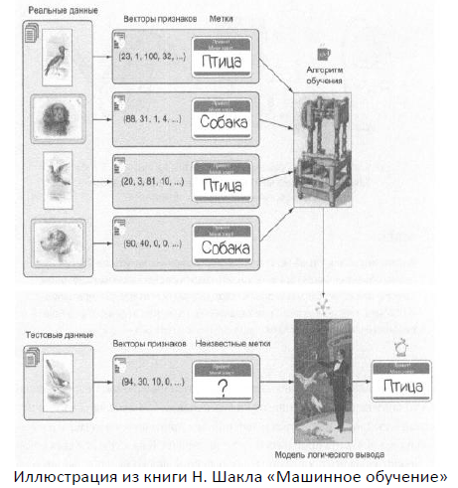
Как учатся машины

Slide 4
Системы, в которых используется ML
антиспам
системы анализа сетевого трафика
SIEM управление информацией и событиями ИБ
IDS/IPS обнаружение и предупреждение вторжений
UEBA анализ поведения пользователей
анализ поведения систем
SOAR + PSIM
SOC

Slide 5
Типы аналитики в ML
Описательная (что происходит)
Диагностическая (почему происходит)
Предсказательная, предиктивная (что будет) – почти нет в ИБ за исключением небольшого класса атак
Предписывающая (что надо сделать) – «космос» в ИБ

Slide 6
Этапы машинного обучения
Ключевое: датасет, признаки,
Обучение
  датасеты (получение, предобработка, разметка). Нет недостатка в «больших данных»
  Извлечение признаков (домен – длина, популярность, тип трафика – количество пакетов)
  Тренировка модели, оценка, оптимизация (уменьшение или добавление признаков). Разные алгоритмы – регрессия, классификация, деревья принятия решений (разные требования – интерпретируемость, скорость, точность)
Эксплуатация
Модель надо переобучать, это итеративный процесс, 100% точность практически недостижима

Slide 7
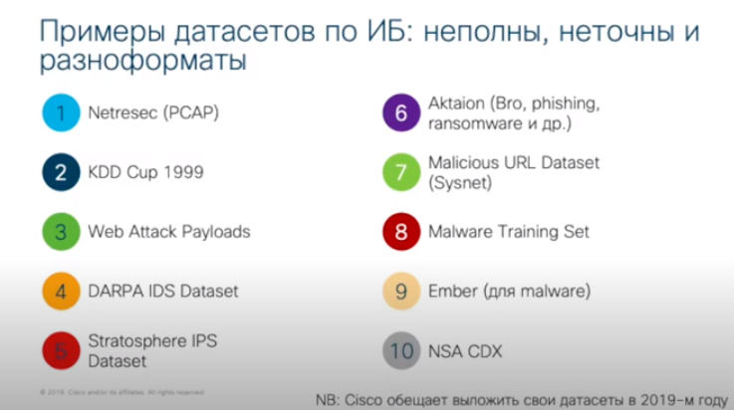
Наборы данных (датасеты)
На рынке нет нормальных датасетов (know-how для вендора), возможно появление бесплатных датасетов
  Пример: мониторинг DNS (много продуктов, но они закрыты)
Для ML важно разнообразие данных (включая атипичные – праздники, отпуска, …)
Без хороших данных не будет результата
Киберучения АНД – последние датасеты выкладывают на сайте академии вестпойнта
Датасеты с CTF – большое количество защищающих и ломающих команд (большой объем релевантных данных по методам атак). Данные Phdays?

Slide 8
Источники данных
https://cyberdatascientist.com/datasets/
https://www.stratosphereips.org/category/dataset.html
https://www.unsw.adfa.edu.au/unsw-canberra-cyber/cybersecurity/ADFA-IDS-Datasets/
https://www.westpoint.edu/centers-and-research/cyber-research-center/data-sets
https://www.kdnuggets.com/2017/01/machine-learning-cyber-security.html
https://mcfp.felk.cvut.cz/publicDatasets/CTU-13-Dataset/CTU-13-Dataset.tar.bz2
http://www.secrepo.com/

Slide 9
Признаки. Пример для DNS
В какое количество IP резолвится домен
Страны, в которых размещаются IP домена (число)
Длина имени домена
Минимальный, средний и максимальный TTL домена
Как часто за сутки менялись IP адреса домена
Возраст домена
Насколько равномерно распределены символы в имени домена
Насколько осмыслен домен
Пример: moqbwfijgtxi.info, nraepfprcpnu.com, usurt.ru

Slide 10
Признаки
До 600 для web запроса
  Адресная информация, время, частота, длина, активность домена, вложенные параметры
До 800 для файла
  реквизиты, операции, размер, тип, место хранения, права доступа, владелец, автор, время сохранения, служебная информация

Slide 11
Модели
С учителем (классификация, регрессия, временные ряды, нейронные сети)
  Разметка человеком
Без учителя (кластеризация, поиск аномалий)
  Мало в ИБ
  Процесс разметки реализует сам алгоритм
Обучение с подкреплением
Графовые модели, ML на графах, графы знаний

Slide 12
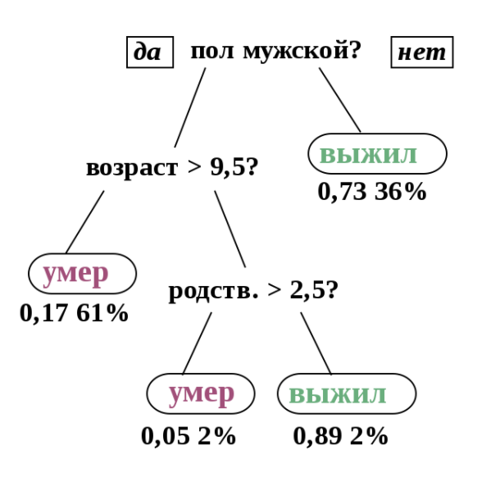
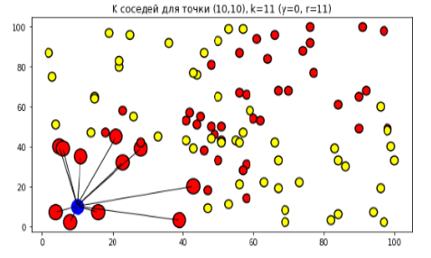
Обучение с учителем: классификация
Фишинг, фрод, тип узла, тип трафика

Slide 13
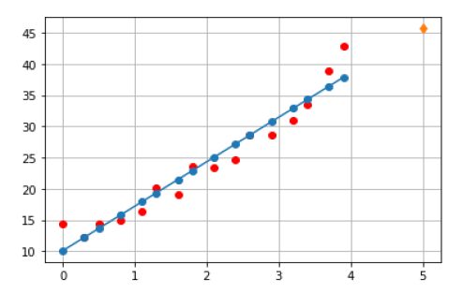
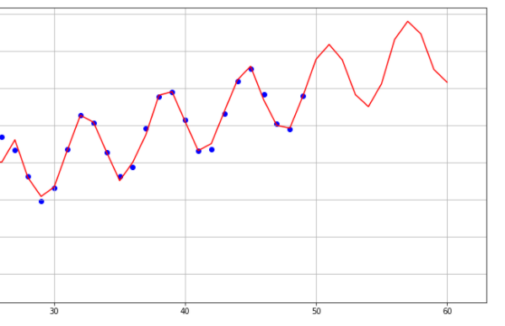
Обучение с учителем: регрессия, временные ряды
Описание и предсказание активности
Выявление трендов, сезонности, аномалий

Slide 14
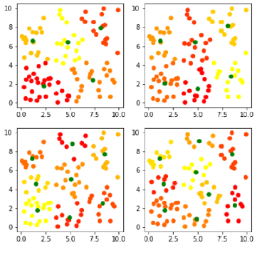
Обучение без учителя: кластеризация
Примеры:
  кластеры по точкам входа в домен, можно найти аномалию
  Время входа

Slide 15
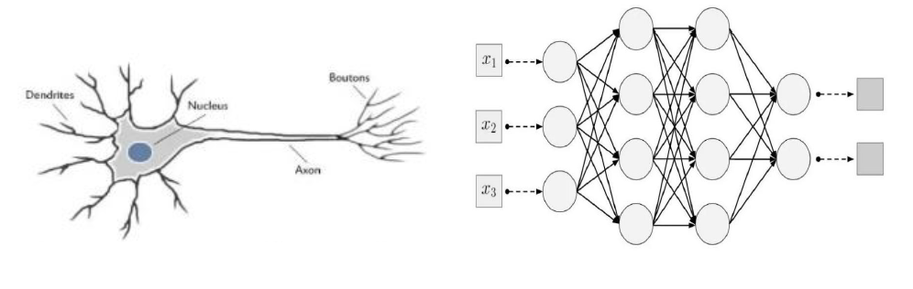
Нейросети
Сложные датасеты, голос, видео, потоковые данные
Обнаружение фейков
Биометрия

Slide 16
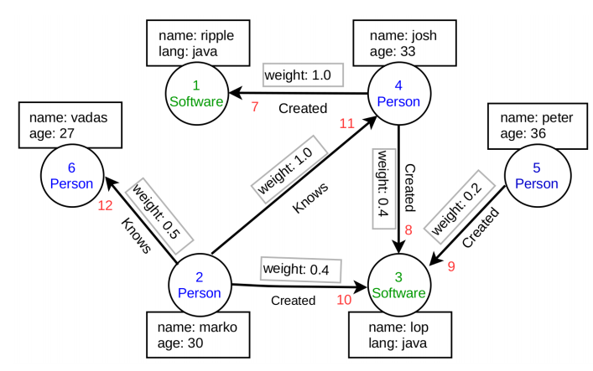
Графовые модели
RDF, RDFS, SPARQL

Slide 17
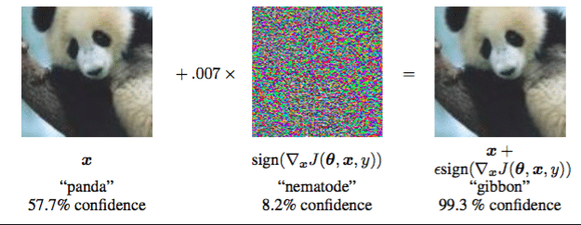
Атаки на ML
Извлечение: кража и обратный инжиниринг модели
Уклонение: незначительное изменение значений признаков для обмана модели
Отравление данных: манипуляция входными данными для изменения логики работы модели

Slide 18
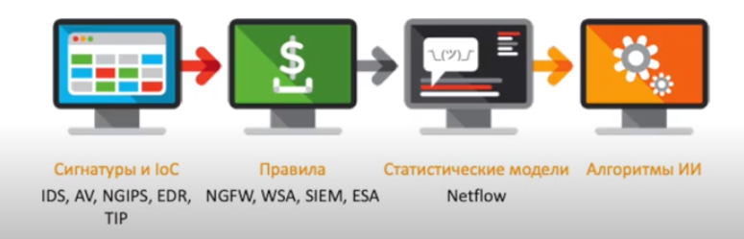
Текущая практика

Slide 19
Решения ИИ от разных производителей

Slide 20
Kaspersky
HuMachine: Большие данные, машинное обучение, экспертные знания аналитиков.
https://www.kaspersky.ru/blog/what-humachine-intelligence-is/18476/
Накоплена база знаний по вредоносным объектам. Облачный сервис Kaspersky Security Network. Инструменты категоризации: связи между вредоносами и их наследственность. Многоуровневый подход:
  анализ по сигнатурам, 2) запуск в песочнице, 3) анализ с использованием ML на компьютере пользователя, 4) облачный анализ (большие данные), 5) контролируемый запуск, 6) построение моделей глубокого ML 7) classic detection routine.
Ежедневно сотни тысяч объектов в день для анализа. Автоматизация сопоставления анализуруемого файла с данными базы знаний (на что похож больше всего).
Технология Astarea собирает всю статистику и метаданные о подозрительных действиях и угрозах со всего мира в реальном времени, и на основе анализа этих данных принимает решения об обнаружении вредоносных объектов. Эти вердикты становятся доступны всем пользователям KSN.

Slide 21
Group-IB
Digital Risk Protection
Платформа для выявления неправомерного использования цифрового контента на основе AI.
https://www.group-ib.ru/brochures/group-ib-digital-risk-protection.pdf
Антипиратство, антимошенничество, антиконтрафакт.

Slide 22
Инфотекс
ViPNeT TIAS (Threat Intellegence Analytics System)
https://infotecs.ru/product/vipnet-tias.html#docs
Threat Intelligence Analytic System – анализ состояния информационной безопасности на основе анализа событий. Для автоматическое выявления инцидентов ИБ используются методы:
  сигнатурный метод анализа, основанный на использовании метаправил выявления инцидентов,
  математическая модель принятия решений, разработанная на основе статистического анализа угроз с использованием методов машинного обучения.
  база метаправил и математическая модель принятия решений разрабатывается и обновляется экспертами компании «Перспективный мониторинг» на основе знаний об угрозах, получаемых в результате анализа инструментов и техник выполнения атак (Threat Intelligence).

Slide 23
InfoWatch
https://www.infowatch.ru/products/prediction
InfoWatch Prediction — инструмент для предиктивной аналитики данных, собираемых DLP-системой Traffic Monitor. Выявляет рискованные паттерны поведения сотрудника за счет технологий машинного обучения и позволяет эффективно работать с группами риска.
InfoWatch Prediction анализирует более 54 параметров, на основе анализа можно
прогнозировать увольнение
выявлять факты мошенничества
определять группы риска (ранжировать сотрудников)

Slide 24
SearchInform
https://searchinform.ru/
Учет рабочего времени, контроль, мотивация персонала.
DLP-система собирает переписку сотрудника: исходящие письма,
сообщения в Skype, Viber, WhatsApp, Lync, Telegram, других мессенджерах
и социальных сетях. Определяет:
  Базовые линии поведения
  Структуру мышления.
  Черты характера и базовые эмоции человека.
  Отношение к происходящему и истинные намерения.
  Роль в коллективе и степень влияния на коллег.
  Актуальную мотивацию и потребности.
  Уровень лояльности и надежности.
  Склонности и криминальные тенденции.
Решения и услуги с аналитикой
  СёрчИнформ ProfileCenter Классификация характеристик личности
  СёрчИнформ SIEM Обработка потока событий
  СёрчИнформ TimeInformer Контроль работы сотрудников за компьютерами

Slide 25
Kaggle

Slide 26
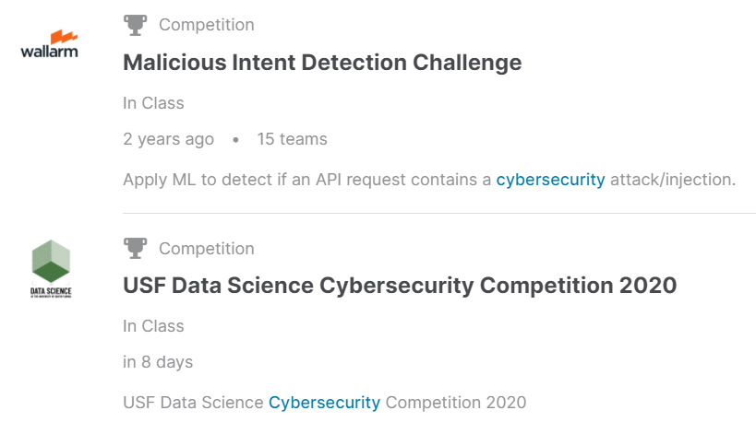
Kaggle.com

Slide 27

Вопросы-ответы
Контактная информация
+7 912 22 39102
ychernyshov@ussc.ru
yuchernyshov@usurt.ru

